Slide 1

Путешествие
по святым местам
г. Каменск-Уральский
(Церкви, соборы)
Направление: социальный (виртуальный)туризм
Специалист по социальной работе Бабаева Е.П.

Slide 2
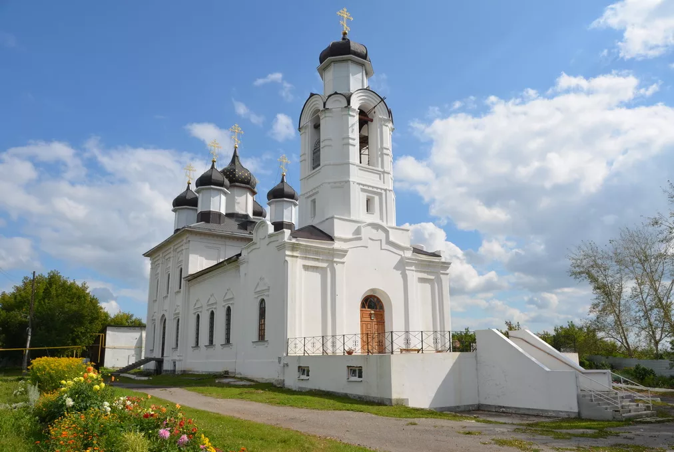

Slide 3
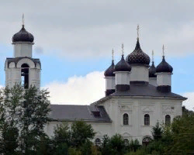
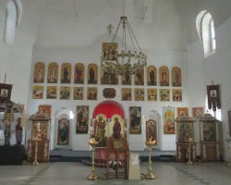
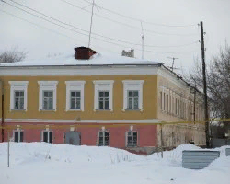
Каменск-Уральский Преображенский монастырь ведет свою историю с женской общины, учрежденной в 1860 году, основательницей и первой начальницей которой была Авдотья Ивановна Воронина. На ее средства и на пожертвования жителей города были выстроены необходимые здания.
Первая церковь была устроена в доме (ныне — ул. Кирова, 16) и освящена 21 октября 1862 года в честь Казанской иконы Божией Матери.
Предположительно в 1872 году началось строительство храма, которое завершилось через шесть лет. Главный престол освящен в честь Преображения Господня (15 октября 1878 года), правый придел — в честь Благовещения Пресвятой Богородицы, левый придел — в честь Святителя Николая, архиепископа Мир Ликийских.
На территории монастыря находилась каменная часовня, построенная еще в конце XVIII века. В 1917 году в Преображенском женском монастыре проживало 30 монахинь и 150 послушниц.
В 1920 году монастырь был закрыт. 27 октября 1921 года постановлением Каменского уездно-городского исполкома была закрыта и Преображенская церковь, в которой тогда еще совершались богослужения. Храм был осквернен и разграблен. Здания бывшего монастыря были заняты Уездным военкоматом и Уездным земельным управлением. В церкви разместились сельскохозяйственные курсы. В разное время в молитвенном помещении располагались детские воспитательные учреждения, клуб, хлебозавод и склады. Бывший сестринский корпус занимали отделы советских органов власти.
В 1998 году Святейшим патриархом Московским и Всея Руси Алексием II было решено основать в Каменске-Уральском Преображенский мужской монастырь на месте разрушенного женского монастыря.

Slide 4

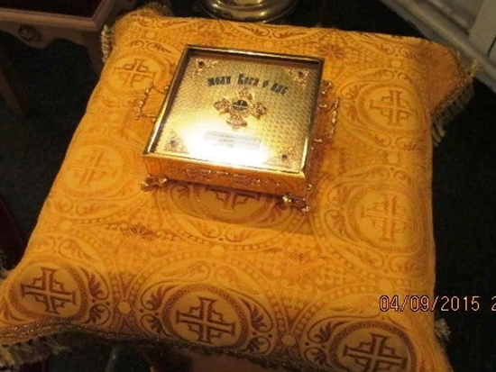
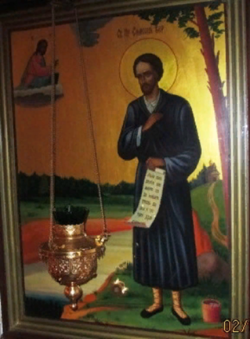
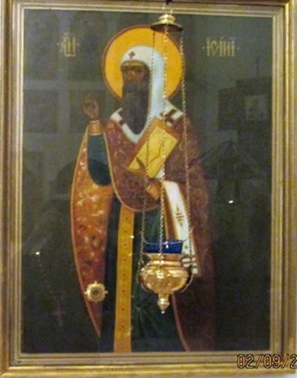


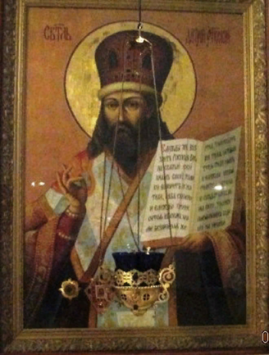
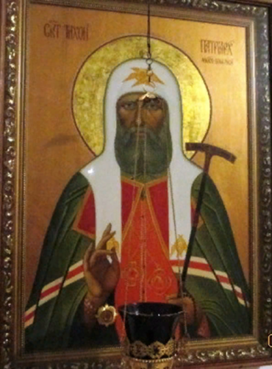
Летом 2002 года распоряжением Правительства Свердловской области церковь Преображения Преображенского монастыря передана в собственность Екатеринбургской Епархии Русской Православной церкви.
После восьмидесяти лет запустения, обитель вновь возрождается для иноческой и духовно-просветительской деятельности.
В Спасо-Преображенском монастыре пребывают пять святынь – частицы мощей святых Православной Церкви, которым вы можете поклониться, и по их молитвам милостью Божией получить благодать и исцеление души и тела
Ковчег с частицей мощей святителя
Мир Ликийских Николая Чудотворца
Икона с частицей мощей святителя Исаии,
епископа Ростовского, чудотворца

Slide 5
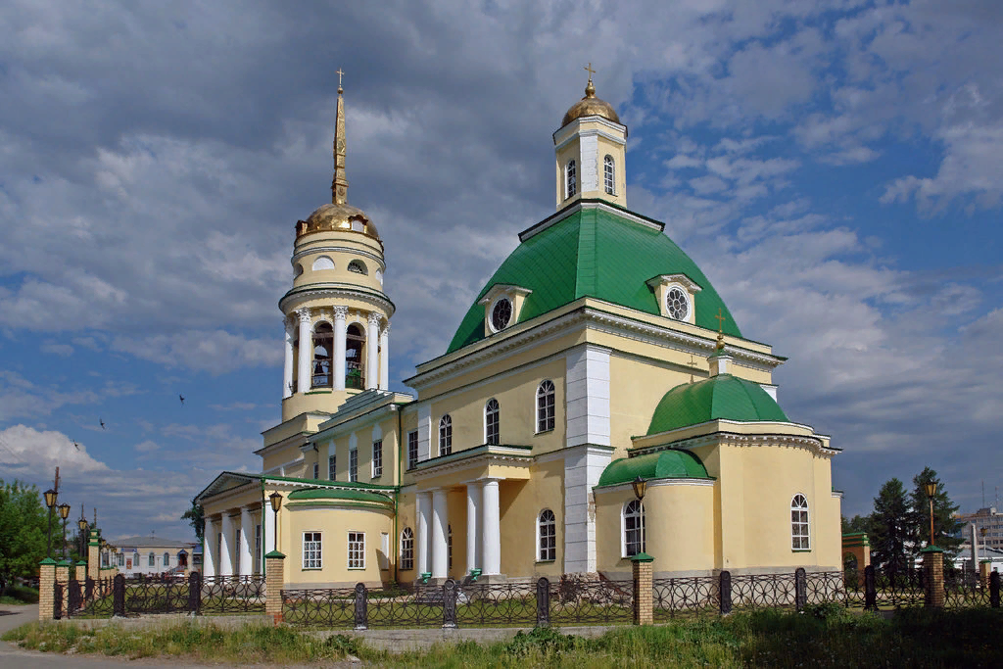
КАФЕДРАЛЬНЫЙ СОБОР ВО ИМЯ СВЯТОЙ ЖИВОНАЧАЛЬНОЙ ТРОИЦЫ

Slide 6
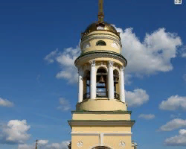
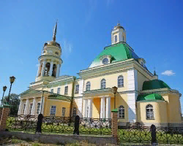
В 1701 году при Каменском заводе был построен деревянный храм во имя Трех Святителей, с приделом во имя святого праведного Артемия Веркольского. Этот храм сгорел при пожаре в 1768 году. В 1770 году построен был второй храм с оставлением прежних антиминсов, который так же сгорел во время пожара в 1815 году.
Так как храм был построен из плохого соснового леса то еще в 1790 году было дано разрешение на строительство каменного трех престольного храма с главным престолом во имя Святой Троицы, и двух приделов: южного — в честь Трех Святителей, северного — в честь святого праведного Артемия Веркольского. Строительство церкви возобновилось по новому проекту, В 1805 году были построены и освящены придельные храмы. Освящение основного храма Святой Живоначальной Троицы состоялось в 1813 году.
В 1912 году Свято-Троицкий храм Каменского завода, наряду еще с пятью приходскими храмами Екатеринбургской епархии, получил статус собора.
Закрытие Свято-Троицкого прихода состоялось в декабре 1930 года. На жалобу прихожан против закрытия прихода в Москву властями было заведено дело «О закрытии Свято-Троицкого собора», 13 сентября 1930 года на очередном заседании Малого Президиума Уралоблисполкома было принято постановление: «Разрешить Каменскому Райисполкому использовать под культурно-просветительное учреждение здание церкви, закрытой по постановлению Президиума Облисполкома от 3 февраля 1930 года, с обязательным переоборудованием с месячный срок. К моменту передачи собора верующим в 1990 году здание церкви находилось в аварийном состоянии
В 1998 году Свято-Троицкий собор получил статус Архиерейского подворья. В 1999 году настоятелем был назначен благочинный Южного Церковного округа протоиерей Иоанн Агафонов.
19 декабря 2001 года в день Святителя и Чудотворца Николая Мирликийского архиепископ Екатеринбургский и Верхотурский Викентий освятил престол в главном храме Каменска-Уральского — Свято-Троицком соборе.
Сегодня Свято-Троицкий кафедральный собор — главный храм Каменской епархии.

Slide 7
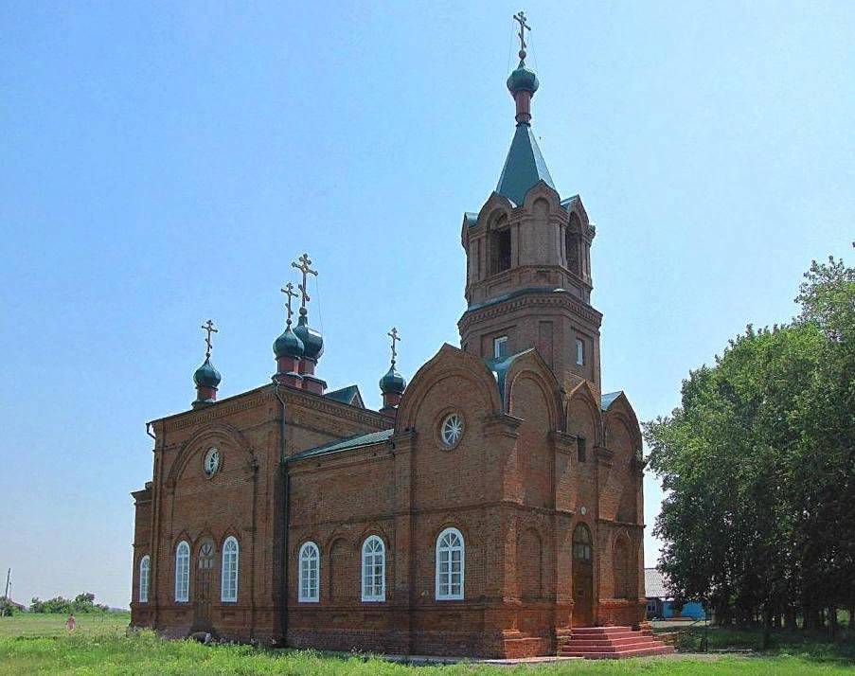
ЦЕРКОВЬ ВО ИМЯ ПОКРОВА ПРЕСВЯТОЙ БОГОРОДИЦЫ В ВОЛКОВО
Адрес: г. Каменск-Уральский, с.Волково, ул. Февральской Революции, 13

Slide 8
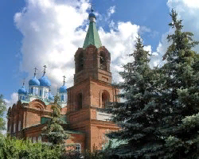
Первый деревянный, храм в Волково был куплен в с.Травянском и возведен в 1849 г. К началу ХХ в. здание подверглось четырем капитальным ремонтам, поэтому встала необходимость в постройке каменной церкви. Инициатором и координатором строительства называют священника Евгения Ландышева. Работы шли в тяжелые 1914-1915 гг., чин освящения прошел в 1916 г. Покровский храмстал памятником всем погибшим в Отечественной и Первой Мировой войнах.
Церковь прослужила верующим недолго. Уже в 1917 г. отца Евгения арестовали. В бумаге значилось, что «о. Евгений является издателем справочной книжки для священников, в которой дает инструкции, как бороться с социализмом, а также критикует Бебеля». В 1936 г. церковь закрыли и превратили в зерносклад. Затем в каменных помещениях были устроены конторы строителей Уральского алюминиевого комбината и Красногорской ТЭЦ. В годы развитого социализма храм не эксплуатировался и стоял заброшенным.
В начале 1970-х в Каменске-Уральском начала зарождаться православная община. Весной 1987 г. при содействии Каменского горисполкома христианам выделили дом для молитв. А осенью того же года не без проблем церковь Покрова Пресвятой Богородицы вернули верующим. Решение было принято на высоком уровне – в Совете по делам религий при Совете Министров СССР. Волковский храм стал первым в Свердловской области «отданным для христианских целей» религиозным сооружением.
Верующие во главе со священником Иоанном Агафоновым практически за 6 месяцев привели церковь в порядок. 2 апреля 1988 г. Волковский храм освятил архиепископ Свердловский и Курганский Мелхиседек.
Сегодня церковь во имя Покрова Пресвятой Богородицы радует глаза окружающих. Величественное здание красное поражает одновременно скромностью и витиеватым кирпичным узором, также светлыми куполами со сверкающими золотыми крестами.
Внутри храма царит уют и спокойствие. Стены и своды купола покрыты фресками на евангельские сюжеты. Автор работ – художник Юрий Смирнов. Важными святынями Покровской церкви являются иконы с частицами мощей святых Симеона Верхотурского и Далмата Исетского.

Slide 9
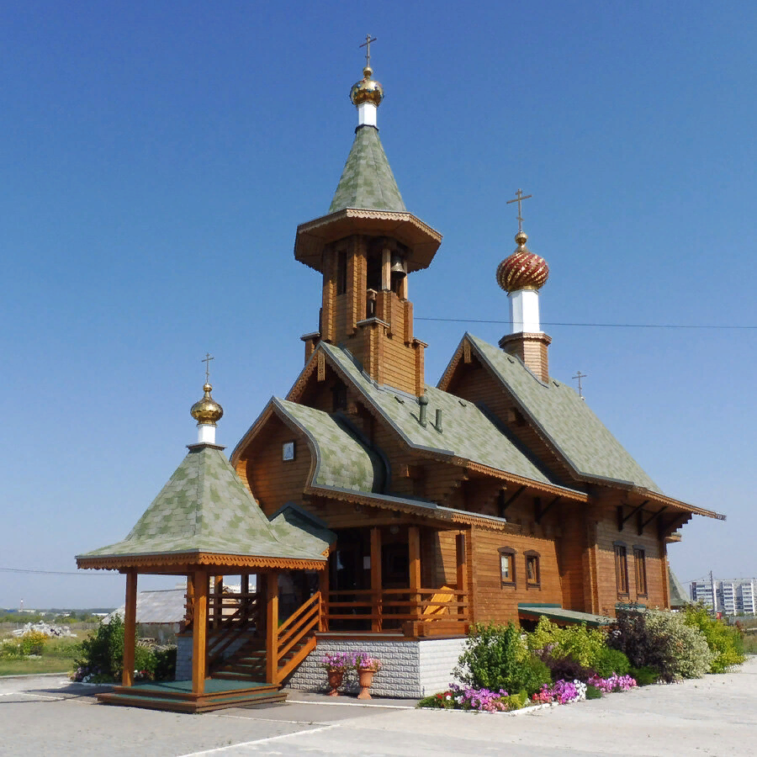
ЦЕРКОВЬ ВО ИМЯ СВЯТОГО АРХАНГЕЛА МИХАИЛА
Адрес: ул. Каменская, 92

Slide 10
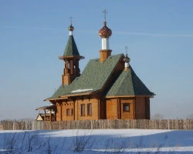
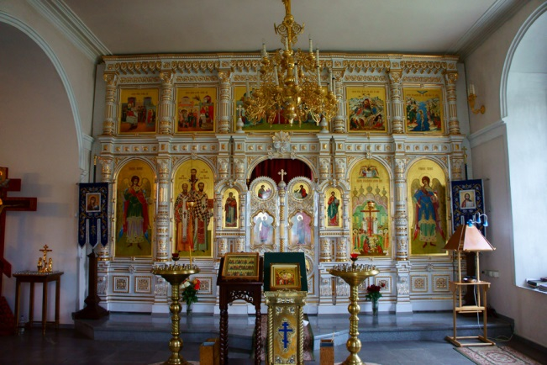
Михайло-Архангельская церковь – самая молодая в г. Каменске-Уральском. В перспективе, рядом с местом нынешней застройки окажется православный центр города.
Антирелигиозная предыстория
Храм во имя святого Архистратига Михаила расположился в м-не Южном.
Так уж случилось, что до любого из уже имеющихся городских храмов было довольно трудно (точнее - далеко) добираться. Поэтому верующие, основав в микрорайоне собственную общину, стали проводить богослужения в квартире одного из прихожан. По иронии судьбы, молебное помещение находилось недалеко от районной школы. Директор и учителя, прознав о христианах, забили тревогу. Казалось бы, времена борьбы с религией остались далеко в прошлом. Но нет! Вид богомольцев чем-то смутил педагогов.
По сути, это явилось первым шагом, чтоб поставить в микрорайоне собственную церковь. Был дан старт по сбору денег. Отдельные благотворители и предприятия изъявили желание помочь храму материалами, крепежом или техникой.
Годовое строительство
В 2011 г. архиепископ Екатеринбургский и Верхотурский Викентий провел торжественный молебен по случаю закладки первого камня в фундамент нового однопрестольного храма.
Церковь была возведена добровольными строителями всего за год. За короткий срок жителям города предстал храм исконно русского стиля, сделанный из оцилиндрованного бруса. Летом 2012 г. прошло освящение главного престола. Церковь стала носить имя святого Архистратига Михаила.
Духовный центр будущего
После торжественного открытия горожане и духовенство подумали, что не стоит останавливаться на достигнутом. Михайло-Архангельский храм оказался первой вехой в создании городского православного центра. Предполагается, что вскоре рядом появится еще один, каменный, храм. А пока будет идти строительство, прихожане станут посещать деревянную церковь.
В проекте каменный храм уже носит имя святого апостола и евангелиста Иоанна Богослова. Рядом с ним планируется возвести здание духовно-просветительского центра в честь того же святого.

Slide 11
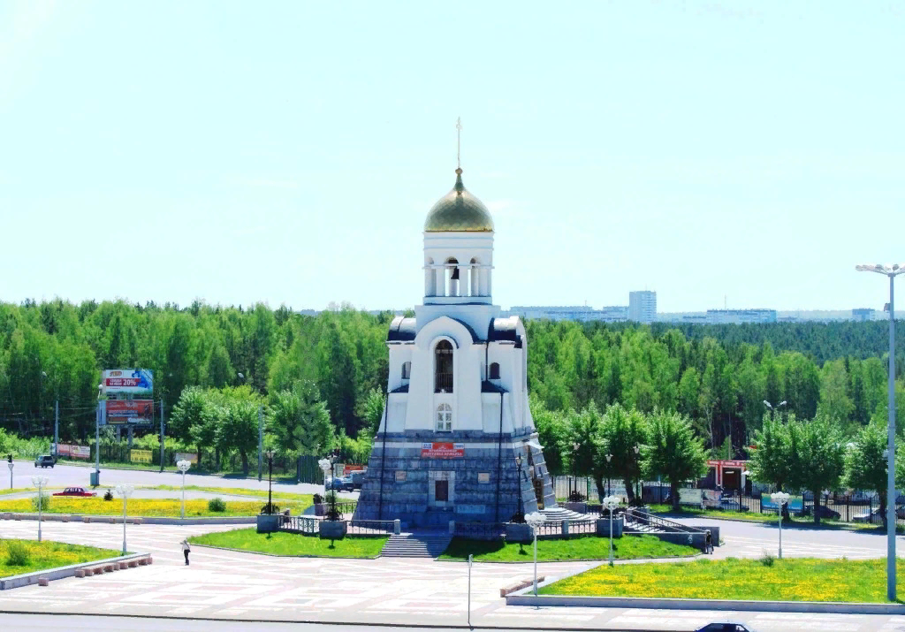
ЧАСОВНЯ ВО ИМЯ СВЯТОГО БЛАГОВЕРНОГО ВЕЛИКОГО КНЯЗЯ АЛЕКСАНДРА НЕВСКОГО
Адрес: пр. Победы, 1А

Slide 12
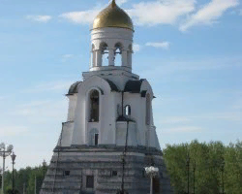
Часовня расположена в самом центре г. Каменска-Уральского – на пл. Ленинского Комсомола. Ее строительство совпало с 300-летним юбилеем города и стало реализацией проекта «Каменская звонница».
Храм стал своеобразным памятником прошлым поколениям каменцев, и всем, живущим в городе поныне. Здание поставлено по проекту А.В. Долгова и объединяет в себе черты как классического храмового сооружения, так и современного архитектурного стиля. Восемь средних и малых колоколов были подарены колокольным заводом «Пятков и К», девятый – отлит на пожертвования директоров малых предприятий города.
В день трехсотлетия г. Каменска-Уральского (14 июля 2001 г.) часовня была освящена архиепископом Екатеринбургским и Верхотурским Викентием. Также храму была подарена икона св. князя Александра кисти В.М.Васнецова.
Имя святого Александра Невского, выбранное для названия часовни, не случайное. Во-первых, издревле именно этот князь считался небесным покровителем города. Во-вторых, все время заводы Каменска-Уральского работали на оборонку, и для тезоименства часовни был необходим святой с военным прошлым. Как известно, св. князь Александр Невский, отстаивая интересы Руси, не проиграл ни одного сражения.
В 2002 г. за два дня до празднования Дня Победы на часовне была торжественно открыта Памятная доска с именами каменцев-участников ВОВ, награжденных орденом Александра Невского.
Ежегодно в июле Александро-Невская часовня становится главной площадкой всероссийского фестиваля Колокольного звона, а территория возле нее – площадкой для православных выставок-ярмарок.

Slide 13
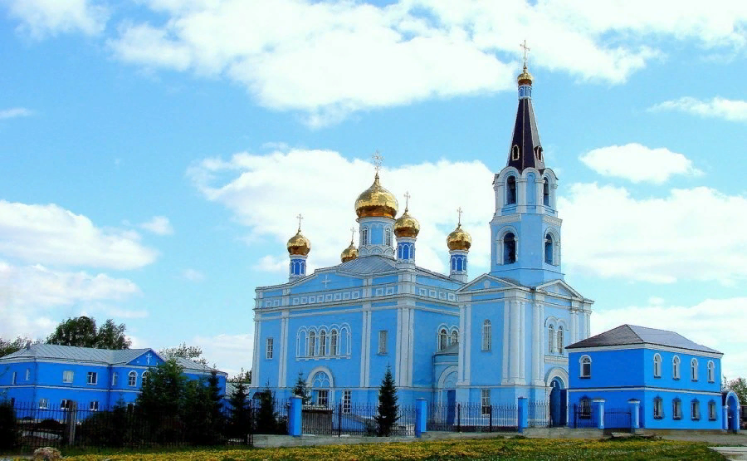
ЦЕРКОВЬ ВО ИМЯ ПОКРОВА БОЖИЕЙ МАТЕРИ
Адрес: ул. Революционная, 45

Slide 14
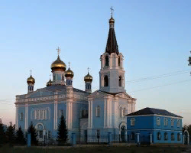
Церковь Покрова Божией Матери расположилась на одноименной горе, поэтому видна издалека.
Изначально она строилась как кладбищенская. До 50-х годов XIX в. в Каменском поселении отпевания совершалось Свято-Троицком храме, а расстояние от него до кладбища было довольно внушительным. По просьбе благочестивых горожан был разработан проект погостной церкви. Строительство, начавшееся довольно быстро, растянулось на 30 лет.
Построенная 1883 г. церковь не имела колокольни. Освящение храма произошло 1 июля 1885 г. Обряд совершил епископ Екатеринбургский и Ирбитский Нафанаил.
В 1905 г. церковь во имя Покрова Божией Матери подверглась перестройке. Храм обрел звонницу, а в 1907 г. – собственный приход. Гору, на которой воздвигли храм, стали называть Покровской. Церковь блистала позолоченными куполами, радовала глаз внешней отделкой, была богато расписана внутри. Ажурная чугунная решетка храма и кладбища уходила к скалистым берегам р. Исети. Церковь окружали деревья черемух и яблонь, кусты сирени. По воспоминаниям старожилов, внутри храм был щедро устлан коврами, а его стены увешаны иконами в человеческий рост. Церковный хор Покровской церкви из-за чистого и проникновенного звучания получил известность не только в Каменском Заводе, но и далеко за его пределами.
С приходом большевиков 1918 г. храм отстранили от погребального дела, а городское кладбище закрыли. В 20-х г. на месте погоста было принято решение ставить ТЭЦ. В газете было напечатано распоряжение об эксгумации тел похороненных родственников и их перезахоронении. Оставшиеся могилы были уничтожены.
Покровская церковь действовала до 1934 г. Начались гонения на верующих. Первые пионеры города в церковные праздники наряжались «чертями и попами» и проводили свои «крестные ходы». Рядом с храмом была установлена пушка. Когда начиналась служба, солдаты делали несколько холостых выстрелов. Это было нужно для того, чтобы мешать верующим молиться. Вскоре органы ЧК арестовали священника церкви Иоанна Зыкова и его жену. Больше их никто не видел. Богослужения в храме прекратились, хотя юридически он не закрывался.
Сперва в нем проживали немцы-спецпереселенцы. В войну церковь переоборудовали в тюрьму с пятиэтажными нарами. После разоблачения культа личности Сталина ее место занял склад «Росторгодежды», пробывший в здании до начала 90-х.
В 1991 г. решением горисполкома храм был возвращен верующим. Настоятелем назначен протоиерей Иоанн Агафонов. 19 февраля в Покровской церкви состоялось первое богослужение.
Весной 1992 г. был обновлен главный купол с крестом; на звонницу – повешен 600-кг колокол. В 1994 г. были закреплены кресты на малых куполах. Параллельно художником Ростиславом Новицким начались работы по внутренней росписи храма. К 2000 г. основные восстановительные работы были сделаны. При храме были открыты церковноприходская школа и православная библиотека.
26 декабря 2000 г. архиепископ Екатеринбургский и Верхотурский Викентий совершил освящение нового престола
Сегодня храм во имя Покрова Божией Матери является одной из жемчужин старой части Каменска-Уральского.
Во дворе храма возведена детская игровая площадка. Рядом находится скульптура ангела – памятник в честь
200-летия победы в Отечественной войне 1812 г.
С храмом соседствует известный завод «Пятков и К», льющий колокола для всей страны.

Slide 15

Спасибо за внимание!

